Slide 1
NÚMEROS REALES7
ÁMBITO CIENTÍFICO TECNOLÓGICO

Slide 2
CLASIFICACIÓN DE LOS Nº REALES
Los Números naturales (N) son: 0, 1, 2, 3, ..., 10, 11,....
Los Números enteros (Z) son: ..., -11, - 10, ..., -3, -2, -1, 0, 1, 2, 3,...,10, 11,....
Los Números fraccionarios (a/b) donde a no es múltiplo de b
Decimales exactos: a,bc
Decimales periódicos puros: a,bcbcbc.....
Decimales periódicos mixtos: a,bcccc....
Los Números racionales (Q) : incluyen los enteros y los fraccionarios
Los Números irracionales (I) : son aquellos que no son racionales: Decimales no periódicos

Slide 3
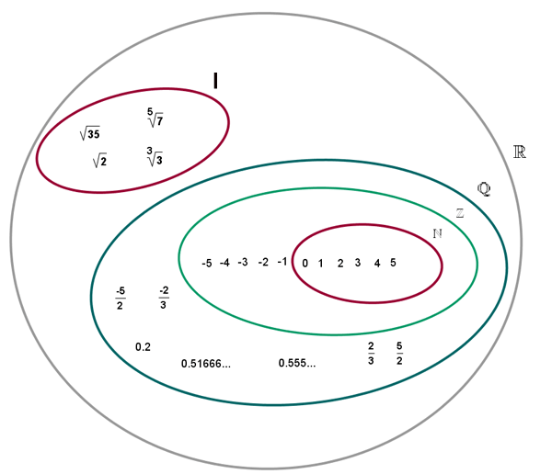
ESQUEMA

Slide 4
PASAR DE FRACCIÓN A DECIMAL Y VICEVERSA
PASAR DE FRACCIÓN A DECIMAL
Se efectúa la división:

Slide 5
PASAR DE FRACCIÓN A DECIMAL Y VICEVERSA
PASAR DE DECIMAL A FRACCIÓN
Números decimales exactos
N = 2,38
Multiplicar por la potencia de 10 adecuada para convertirlo en entero
100N = 238
Despejar N
Simplificar la fracción, si es posible

Slide 6
PASAR DE FRACCIÓN A DECIMAL Y VICEVERSA
Números decimales periódicos puros
N = 2,383838...
Multiplicar por la potencia de 10 adecuada obtener otro número con el mismo periodo
100N = 238,3838...
Restarlos
99N = 236
Despejar N
Simplificar la fracción, si es posible

Slide 7
PASAR DE FRACCIÓN A DECIMAL Y VICEVERSA
Números decimales periódicos mixtos
N = 2,3888...
Multiplicar por la potencia de 10 adecuada un número periódico puro
10N = 23,888...
Multiplicar por la potencia de 10 adecuada para obtener un número con el mismo periodo.
100N = 238,888...
Restarlos
90N = 215
Despejar N
Simplificar la fracción, si es posible

Slide 8
NÚMEROS APROXIMADOS
EXPRESIÓN APROXIMADA DE UN NÚMERO. CIFRAS SIGNIFICATIVAS
Al expresar números decimales para mediciones concretas, se deben dar con una cantidad adecuada de cifras significativas.
Se llaman cifras significativas a aquellas con las que se expresa un número aproximado. Sólo deben utilizarse aquellas cuya exactitud nos conste.
Para expresar una cantidad con un número determinado de cifras significativas recurrimos al redondeo, si la primera cifra que despreciamos es mayor o igual que 5 aumentamos en una unidad la última cifra significativa y si es menor que cinco la dejamos con está.

Slide 9
NOTACIÓN CIENTÍFICA
DEFINICIÓN
Un número puesto en notación científica consta de:
Una parte entera formada por una sola cifra que no es el cero (la de las unidades).
El resto de cifras significativas puestas como parte decimal.
Una potencia de base 10 que da el orden de magnitud del número.
Si n es positivo, el número N es “grande”.
Si n es negativo, el número N es “pequeño”.

Slide 10
NOTACIÓN CIENTÍFICA
OPERACIONES EN NOTACIÓN CIENTÍFICA
Sumas y restas: Todos los sumandos deben tener la misma potencia de 10 para poder sacarla factor común (si aumenta uno, disminuye el otro).
Productos y cocientes: Se multiplican (dividen) los números, por un lado y las potencias de 10 por otro, teniendo en cuenta las reglas de las potencias:
Potencias: Se eleva por un lado el número y por otro la potencia de 10, teniendo en cuenta las reglas de las potencias:

Slide 11
NOTACIÓN CIENTÍFICA
OPERACIONES CON CALCULADORA
Parte entera
Parte decimal
Pulsar la tecla “EXP”.
(Exponente de
base 10) y escribir el exponente

Slide 12
NOTACIÓN CIENTÍFICA
OPERACIONES CON CALCULADORA
Ejemplo: Expresa en la calculadora 6,15 . 10⁵
^{Escribiremos:}
6 .15 pulsamos la tecla EXP y 5
^{El resultado es}
6,15 . 10⁵

Slide 13
NOTACIÓN CIENTÍFICA
ORDENES DE MAGNITUD
Para designar órdenes de magnitud (grandes o pequeños), existen algunos prefijos:
Giga | Nano
Mega | Micro
Kilo | Mili
Hecto | Centi
Deca | Deci

Slide 14
NÚMEROS IRRACIONALES
Los números no racionales se llaman irracionales y son aquellos que no se pueden poner como cociente de dos números enteros:
En cualquier intervalo de la recta, por pequeño que sea, hay infinitos números irracionales.

Slide 15
LOS NÚMEROS REALES
DEFINICIÓN
El conjunto formado por los números racionales y los irracionales se le llama conjunto de números reales y se designa por R
LA RECTA REAL
Cada punto de la recta corresponde a un número racional o a un número irracional. Por eso a la recta numérica la llamaremos recta real.

Slide 16
LOS NÚMEROS REALES Representación sobre la recta
NÚMEROS NATURALES O ENTEROS
–6
–5
–4
–3
–2
–1
0
+1
+2
+3
+4
+5
+6
NÚMEROS DECIMALES EXACTOS
–6
–5
–4
–3
–2
–1
0
1
2
3
4
5
6
2,1
2,2
2,3
2,4
2,5
2,6
2,7
2,8
2,9
3
2,6
2,61
2,62
2,63
2,64
2,65
2,66
2,67
2,68
2,7

Slide 17
LOS NÚMEROS REALES Representación sobre la recta
NÚMEROS FRACCIONARIOS
Se divide cada unidad en tantas partes como tenga el denominador y se toman tantas como tenga el numerador.
1 u.
1 u.
1 u.
1 u.
1 u.
O
1/5
2/5
3/5
4/5
5/5
U

Slide 18
LOS NÚMEROS REALES Representación sobre la recta
NÚMEROS IRRACIONALES CUADRÁTICOS
Se utiliza el teorema de Pitágoras, donde la hipotenusa es lo que queremos dibujar.

Slide 19
LOS NÚMEROS REALES Representación sobre la recta
NÚMEROS DECIMALES NO EXACTOS
–6
–5
–4
–3
–2
–1
0
1
2
3
4
5
6
2
2,1
2,2
2,3
2,4
2,5
2,6
2,7
2,8
2,9
3
2,6
2,61
2,62
2,63
2,64
2,65
2,66
2,67
2,68
2,69
2,7

Slide 20
INTERVALOS Y SEMIRRECTAS
INTERVALOS ABIERTOS Y CERRADOS
Intervalo abierto: (a, b) = {x∈R / a < x < b}
a
b
Números comprendidos entre a y b
Intervalo cerrado: [a, b] = {x∈R / a ≤ x ≤ b}
a
b
Números comprendidos entre a y b, incluidos a y b

Slide 21
INTERVALOS Y SEMIRRECTAS
INTERVALOS SEMIABIERTOS
[a, b) = {x∈R / a ≤ x < b}
a
b
Números comprendidos entre a y b, incluido a
(a, b] = {x∈R / a < x ≤ b}
a
b
Números comprendidos entre a y b, incluido b

Slide 22
INTERVALOS Y SEMIRRECTAS
SEMIRRECTAS
(∞, a) = {x∈R / x < a} Números menores que a
a
(∞, a] = {x∈R / x ≤ a} Números menores o iguales que a
a
(a, ∞) = {x∈R / a < x} Números mayores que a
a
[a, ∞) = {x∈R / a ≤ x} Números mayores o iguales que a
a

Slide 23
ENTORNOS
Entornos
E(a,r) : Entorno de centro a y radio r = (a-r,a+r)
a-r
a+r
E*(a,r) : Entorno reducido de centro a y radio r = (a-r,a+r) –{a}
a-r
a
a+r
: Entorno por la izquierda de centro a y radio r = (a-r,a)
a-r
a
: Entorno por la derecha de centro a y radio r = (a,a+r)
a
a+r

Slide 24
POTENCIAS
PROPIEDADES Y OPERACIONES CON POTENCIAS

Slide 25
RAICES
DEFINICIÓN
Índice
n
n
b =
a
⇔
b
= a
radical
radicando
PECULIARIDADES
FORMA EXPONENCIAL DE LAS RAÍCES

Slide 26
RAICES
POTENCIAS Y RAÍCES CON CALCULADORA

Slide 27
RAICES
PROPIEDADES DE LAS RAÍCES

Slide 28
RAICES
OPERACIONES CON RAÍCES
Suma o diferencia de radicales: Tienen que ser los radicales iguales. (Habrá que sacar términos de las raíces y simplificarlas)
Producto o cociente de radicales: Tienen que tener el mismo índice. (Si no los tienen primero habrá que reducir a índice común)
Racionalizar : Quitar las raíces del denominador
Si no hay sumas: Multiplicar y dividir por la raíz adecuada, para que se vaya la raíz del denominador.
Si hay sumas: Multiplicar y dividir por el conjugado.

